Slide 1

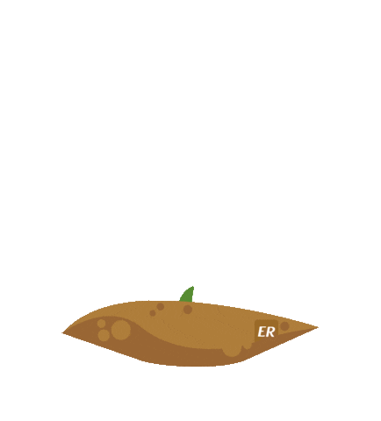
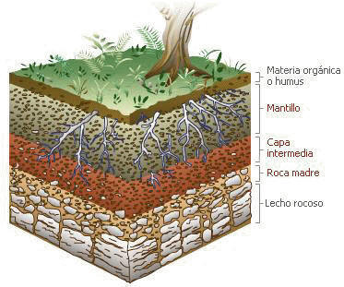
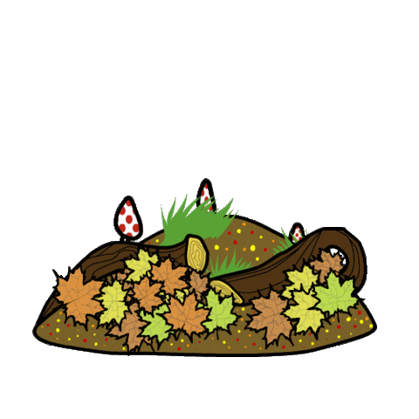
OBJETIVO: Reconocer la composición de suelo, su proceso de formación y propiedades, comprendiendo la importancia de este recurso para el soporte de la vida.
El suelo
El suelo corresponde a una fina capa de materiales que se encuentran sobre parte de la corteza continental y que es considerada biológicamente activa, es decir, puede sustentar una cubierta vegetal.

Slide 2
VIDEO Nº2
Observa, no copies en el cuaderno.
VIDEO Nº1
El suelo. Cuidamos la tierra | Videos Educativos para Niños
https://www.youtube.com/watch?v=o15eF6F9NL4&t=37s
Unidad 11 Ciencia de la tierra - Formación del suelo
https://www.youtube.com/watch?v=tITVRNyUErw

Slide 3
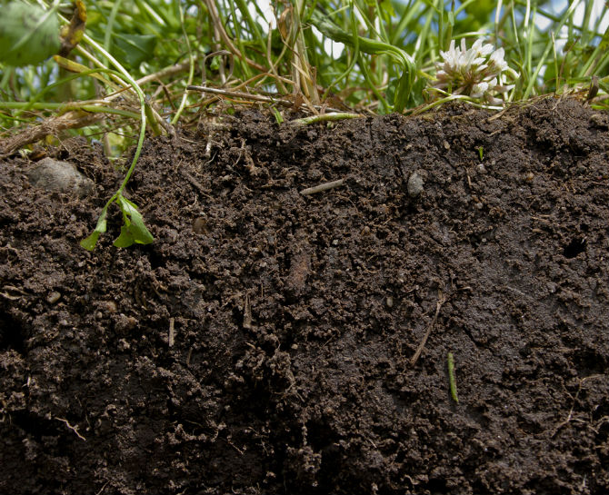
Composición del suelo
Materia orgánica
Está conformada por una serie de organismos, como bacterias, hongos, pequeños animales, entre otros. A ellos se suman restos orgánicos sin descomponer y materia orgánica descompuesta (humus).
Aire y agua
El aire se sitúa entre los espacios dejados por los materiales sólidos; el agua, que se puede encontrar en cantidades variables, se ubica entre las pequeñas cavidades dejadas por los materiales de diferente tamaño.
Fragmentos de rocas y minerales
Son el resultado del proceso de desgaste causado por agentes como el agua, el aire o los seres vivos. Los fragmentos más gruesos son denominados gravas; los de tamaño medio, arenas, y los de tamaño fino, arcillas

Slide 4
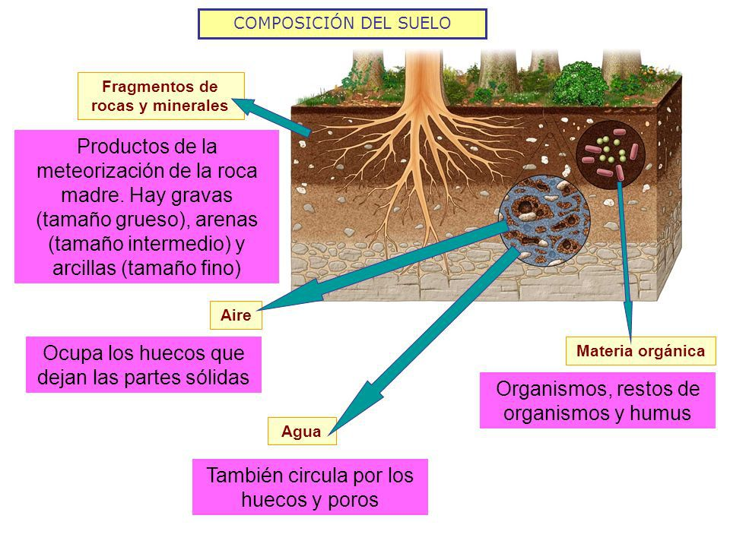
Observa, no copies en el cuaderno.

Slide 5
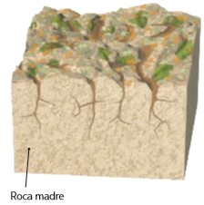
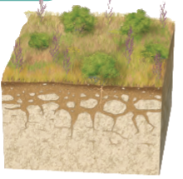
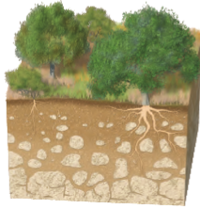
Formación del suelo
La capa de rocas comienza a fragmentarse y a alterar su composición debido a factores asociados al clima, como los cambios de temperatura, el agua y el aire. Los líquenes se instalan en la superficie de la roca madre, a partir de la cual se formará el suelo | Al transcurrir cientos de años, la acción combinada del agua, del aire y de los seres vivos, como líquenes, musgos y diversos microorganismos, permite la formación de un suelo joven. En él ya pueden instalarse hierbas y matorrales | Miles de años después, la alteración habrá afectado a capas más profundas de la roca madre, lo que permitirá que el suelo tenga mayor grosor. De este modo, la tierra se habrá enriquecido con materia orgánica, formándose un suelo maduro.

Slide 6
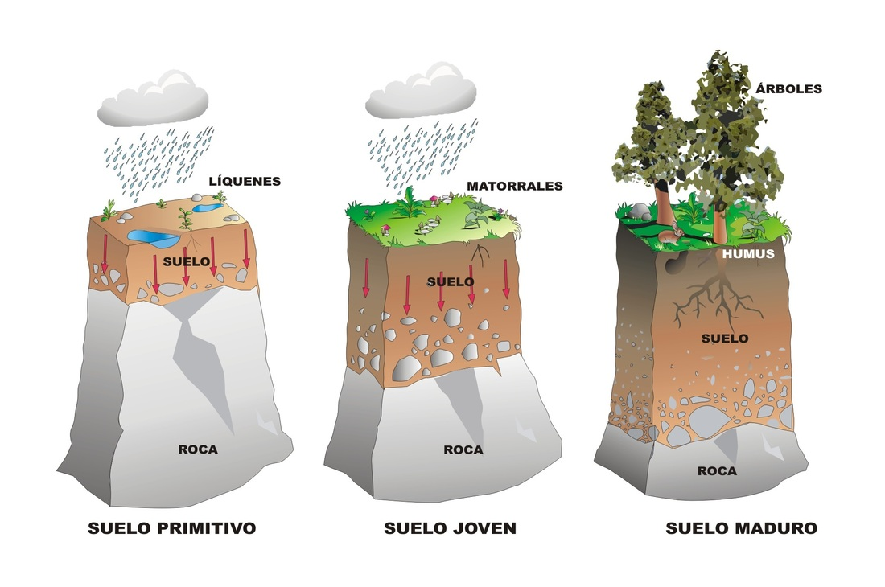
EJEMPLO:
Observa, no copies en el cuaderno.

Slide 7
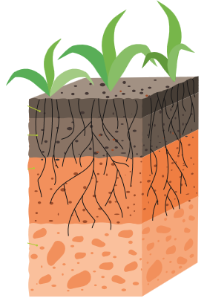
Horizontes del suelo
El suelo se estructura en capas o estratos con diferentes propiedades físicas, químicas y biológicas. Estos estratos se denominan horizontes, y al conjunto de ellos se le llama perfil del suelo. El perfil de un suelo corresponde a la sección que se vería al cortarlo desde la superficie hasta el sustrato rocoso, como se observa en la siguiente imagen.

Slide 8
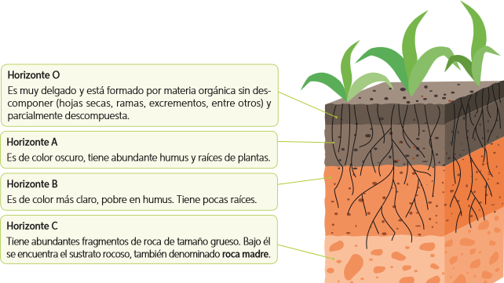

Slide 9


ACTIVIDADES
Desarrolla las actividades en el cuaderno de ciencias.

Slide 10
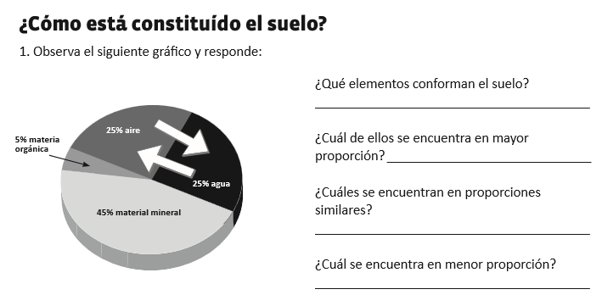

ACTIVIDAD Nº1:
Responde en tu cuaderno:

Slide 11
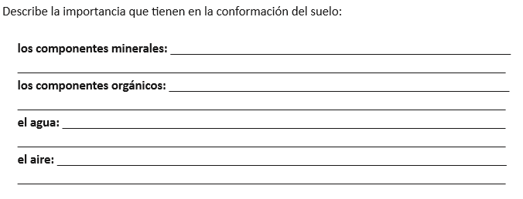
ACTIVIDAD Nº2:
INVESTIGA y responde en tu cuaderno:

Slide 12
ACTIVIDAD Nº3:
Busca el significado de las siguientes palabras:
Cada palabra puede tener más de una definición, escoge la que tenga relación con el contenido que estamos viendo y anótala en el cuaderno.
Escribe una definición corta y que entiendas.
Humus:
Líquenes:
Estratos:
Sustrato:

Slide 13


IMPORTANTE
Cuando hayas realizado todas las actividades, envíame una foto al correo electrónico sólo de la actividad nº2, no de todo.
El 4 de mayo subo las respuestas para que corrijas las demás actividades.

